Slide 1
공학 프로젝트 기획
번역기 성능 향상
자모 단위 변환 & 높임말, 낮춤말 변환
허재무, 김준태, 김주환, 김정희 2021.11.5(금)
Notes:
안녕하십니까 저희는 번역기 성능 향상을 주제로 공프기를 진행 중인 허재무, 김준태, 김주환, 김정희입니다. 번역기 성능 향상을 위해 자모 단위 번역과 높임말, 낮춤말 변환을 계획하고 있습니다.

Slide 2
번역기 설명
-단계
Preprocessing
kr , en file
Transformer
Training
Apply
Web
Notes:
자세한 내용에 들어가기에 앞서 저희 번역기에 대해서 간단하게 설명드리겠습니다. 저희 번역기는 크게 preprocessing, training, apply 이렇게 3가지의 단계로 나뉘어져 있습니다. 먼저 preprocessing은 kr,en file을 대상으로 진행되고 있으며 training은 transformer모델을 사용하고 있으며 web을 통해서 번역을 진행하고 있습니다. 그중 저희는 preprocessing에 집중하여 공프기를 진행하고 있습니다.

Slide 3
기존의 preprocessing 단계
-순서
data_step1.sh -> kr,en file을 shuffle해주는 단계
data_step2.sh -> file을 train, vaild, test로 split해주는 단계
data_step3.sh -> 문장을 tokenize해주는 단계
data_step4.sh -> 단어를 symbolize해주는 단계
data_step5.sh -> bpe생성 및 bpe적용하는 단계
data_step6.sh -> aihub와 hgu_clean 병합 및 shuffle하는 단계
Notes:
기존의 preprocessing은 다음과 같이 6개의 단계로 이루어져있습니다.

Slide 4
기존의 preprocessing 단계
-data_step1.sh, data_step2.sh
data-step1.sh -> 문장의 순서를 random하게 shuffle해줌
data-step2.sh -> 파일을 train, valid, test로 나눠줌
(Ex. aihub.kr -> aihub.train.kr , aihub.valid.kr, aihub.test.kr)
Notes:
먼저 1단계와 2단계는 다음과 같은 간단한 작업을 진행합니다.

Slide 5
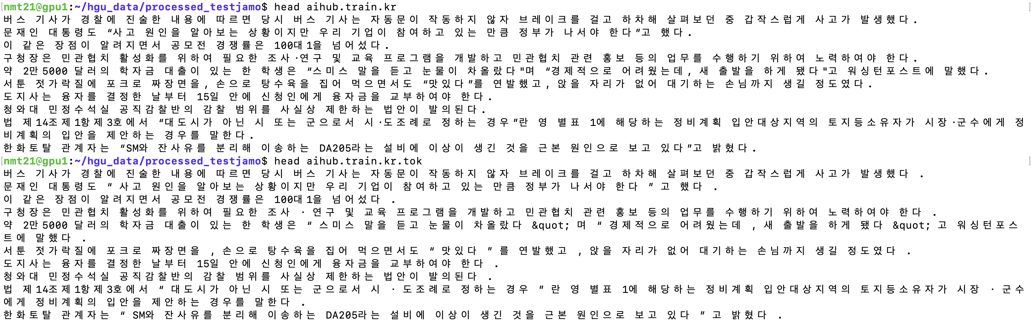
기존의 preprocessing 단계
-data_step3.sh
Notes:
3단계는 tokenize단계로 다음과 같이 마침표, 콤마, 느낌표 같은 특수 문자를 띄워주며 더블코테이션의 경우 다음과 같이 변환을 해주는 단계입니다.

Slide 6
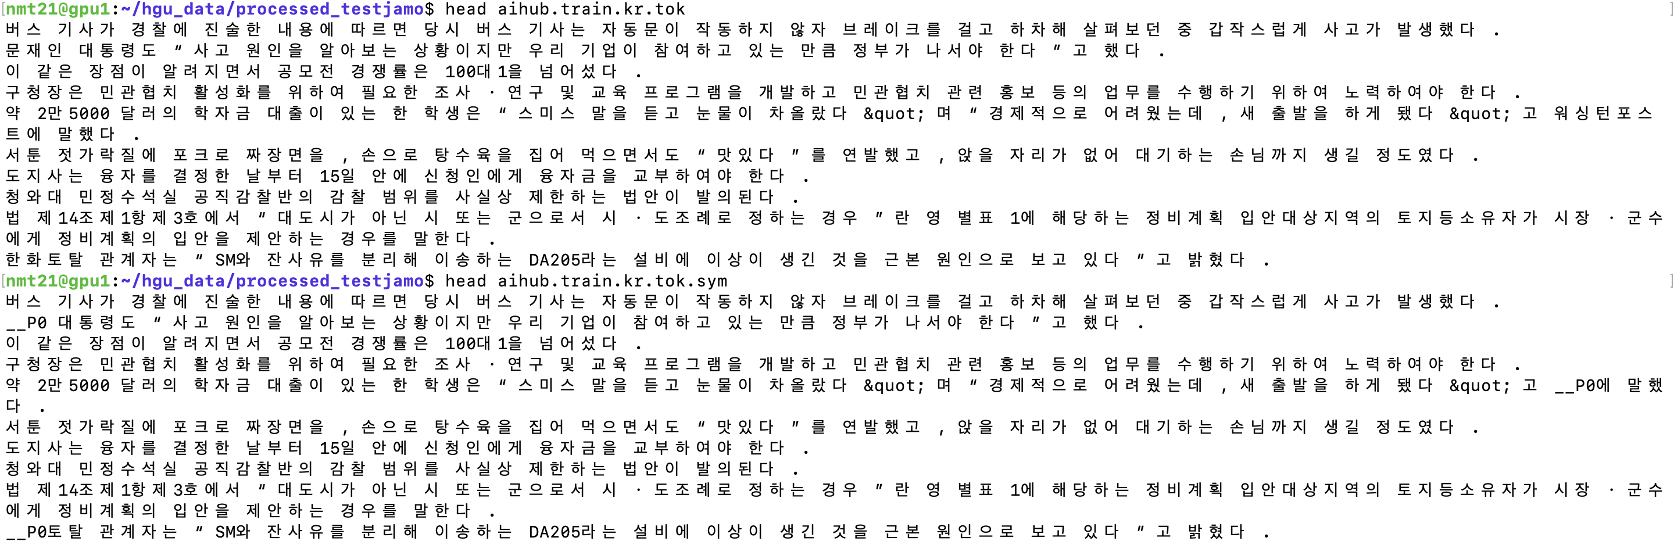
기존의 preprocessing 단계
-data_step4.sh
Notes:
4단계는 다음과 같이 특정 단어를 symbolize해주는 단계입니다. 사전을 통해 특정단어를 추가하여 단어를 원하는 대로 변역할 수 있습니다.

Slide 7
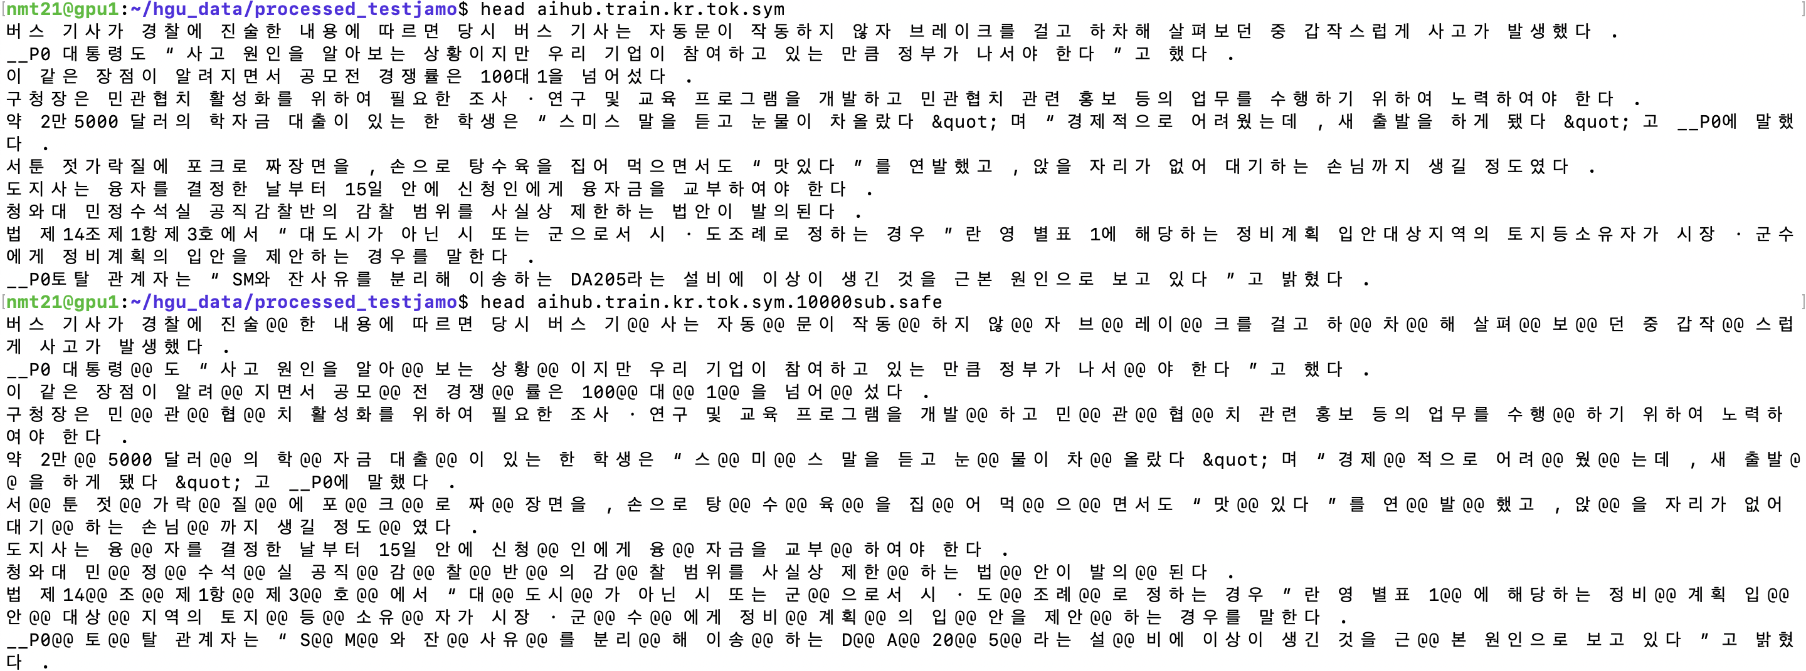
기존의 preprocessing 단계
-data_step5.sh
Notes:
5단계는 bpe단계입니다. bpe를 통해 다음과 같이 단어를 의미있는 최소의 단위로 잘라주게 됩니다. bpe는 뒤에 더 자세하게 설명드리겠습니다.

Slide 8
기존의 preprocessing 단계
-data_step6.sh
aihub파일과 hgu_clean파일을 합쳐서 shuffle해주는 단계
Notes:
마지막은 다음과 같이 파일을 합치고 shuffle해줍니다.

Slide 9
변경된 preprocessing 단계
-순서
low_data.sh -> kr file을 모두 낮춤말로 변환하는 단계
data_step1.sh -> kr, en file을 shuffle하는 단계
data_step2.sh -> file을 train, valid, test로 split하는 단계
data_step3.sh -> 문장을 tokenize하는 단계
data_step4.sh -> 단어를 symbolize하는 단계
data_step_jamo.sh -> 문장을 자모 단위로 변환하는 단계
data_step5.sh -> bpe생성 및 bpe적용하는 단계
data_step6.sh -> aihub와 hgu_clean 병합 및 shuffle하는 단계
Notes:
저희는 이러한 6단계에 다음과 같이 2가지의 단계를 추가시켰습니다.

Slide 10
Jamo 단위 변환
Notes:
그럼 jamo단위 변환부터 설명드리도록 하겠습니다.

Slide 11
자모 단위 변환
-예시
Notes:
자모 단위 변환이란 다음과 같이 문장의 글자를 초성, 중성, 종성 단위로 나누어 주는 것을 의미합니다.

Slide 12
자모 단위 변환
-기대 효과
data_step1.sh -> kr, en file을 shuffle하는 단계
data_step2.sh -> file을 train, valid, test로 split하는 단계
data_step3.sh -> 문장을 tokenize하는 단계
data_step4.sh -> 단어를 symbolize하는 단계
data_step_jamo.sh -> 문장을 자모 단위로 변환하는 단계
data_step5.sh -> bpe생성 및 bpe적용하는 단계
data_step6.sh -> aihub와 hgu_clean 병합 및 shuffle하는 단계
Notes:
저희는 이러한 자모 단위 변환을 통해서 기존의 bpe에 변화를 주고자 합니다.

Slide 13
자모 단위 변환
-bpe란?
oov(out of vocabulary)문제를 해결하기 위한 알고리즘
Bpe 적용전
Bpe 적용후
사전
es
est
lo
low
ne
new
wi
wid
단어
low
lower
newest
widest
사전
low
lower
newest
widest
Input
lowest
인식하지 못함
low, est 로 인식함
Notes:
여기서 bpe란 oov문제를 해결하기 위한 알고리즘을 의미합니다. bpe가 없는 경우 다음과 같이 file에 있는 단어를 그대로 사전으로 가져오게되고 input으로 사전에 없는 단어가 들어오면 번역기는 해당 단어를 인식하지 못합니다. 하지만 다음과 같이 bpe를 적용하게 되면 file에 있는 단어를 빈도수를 기반으로 사전을 재구성하게 되고 input으로 다음과 같은 문장에 없는 단어가 들어와도 인식이 가능하게 됩니다. 저희는 자모 단위 번역을 통해 더욱더 세밀화된 bpe를 통한 성능 향상을 원합니다.

Slide 14
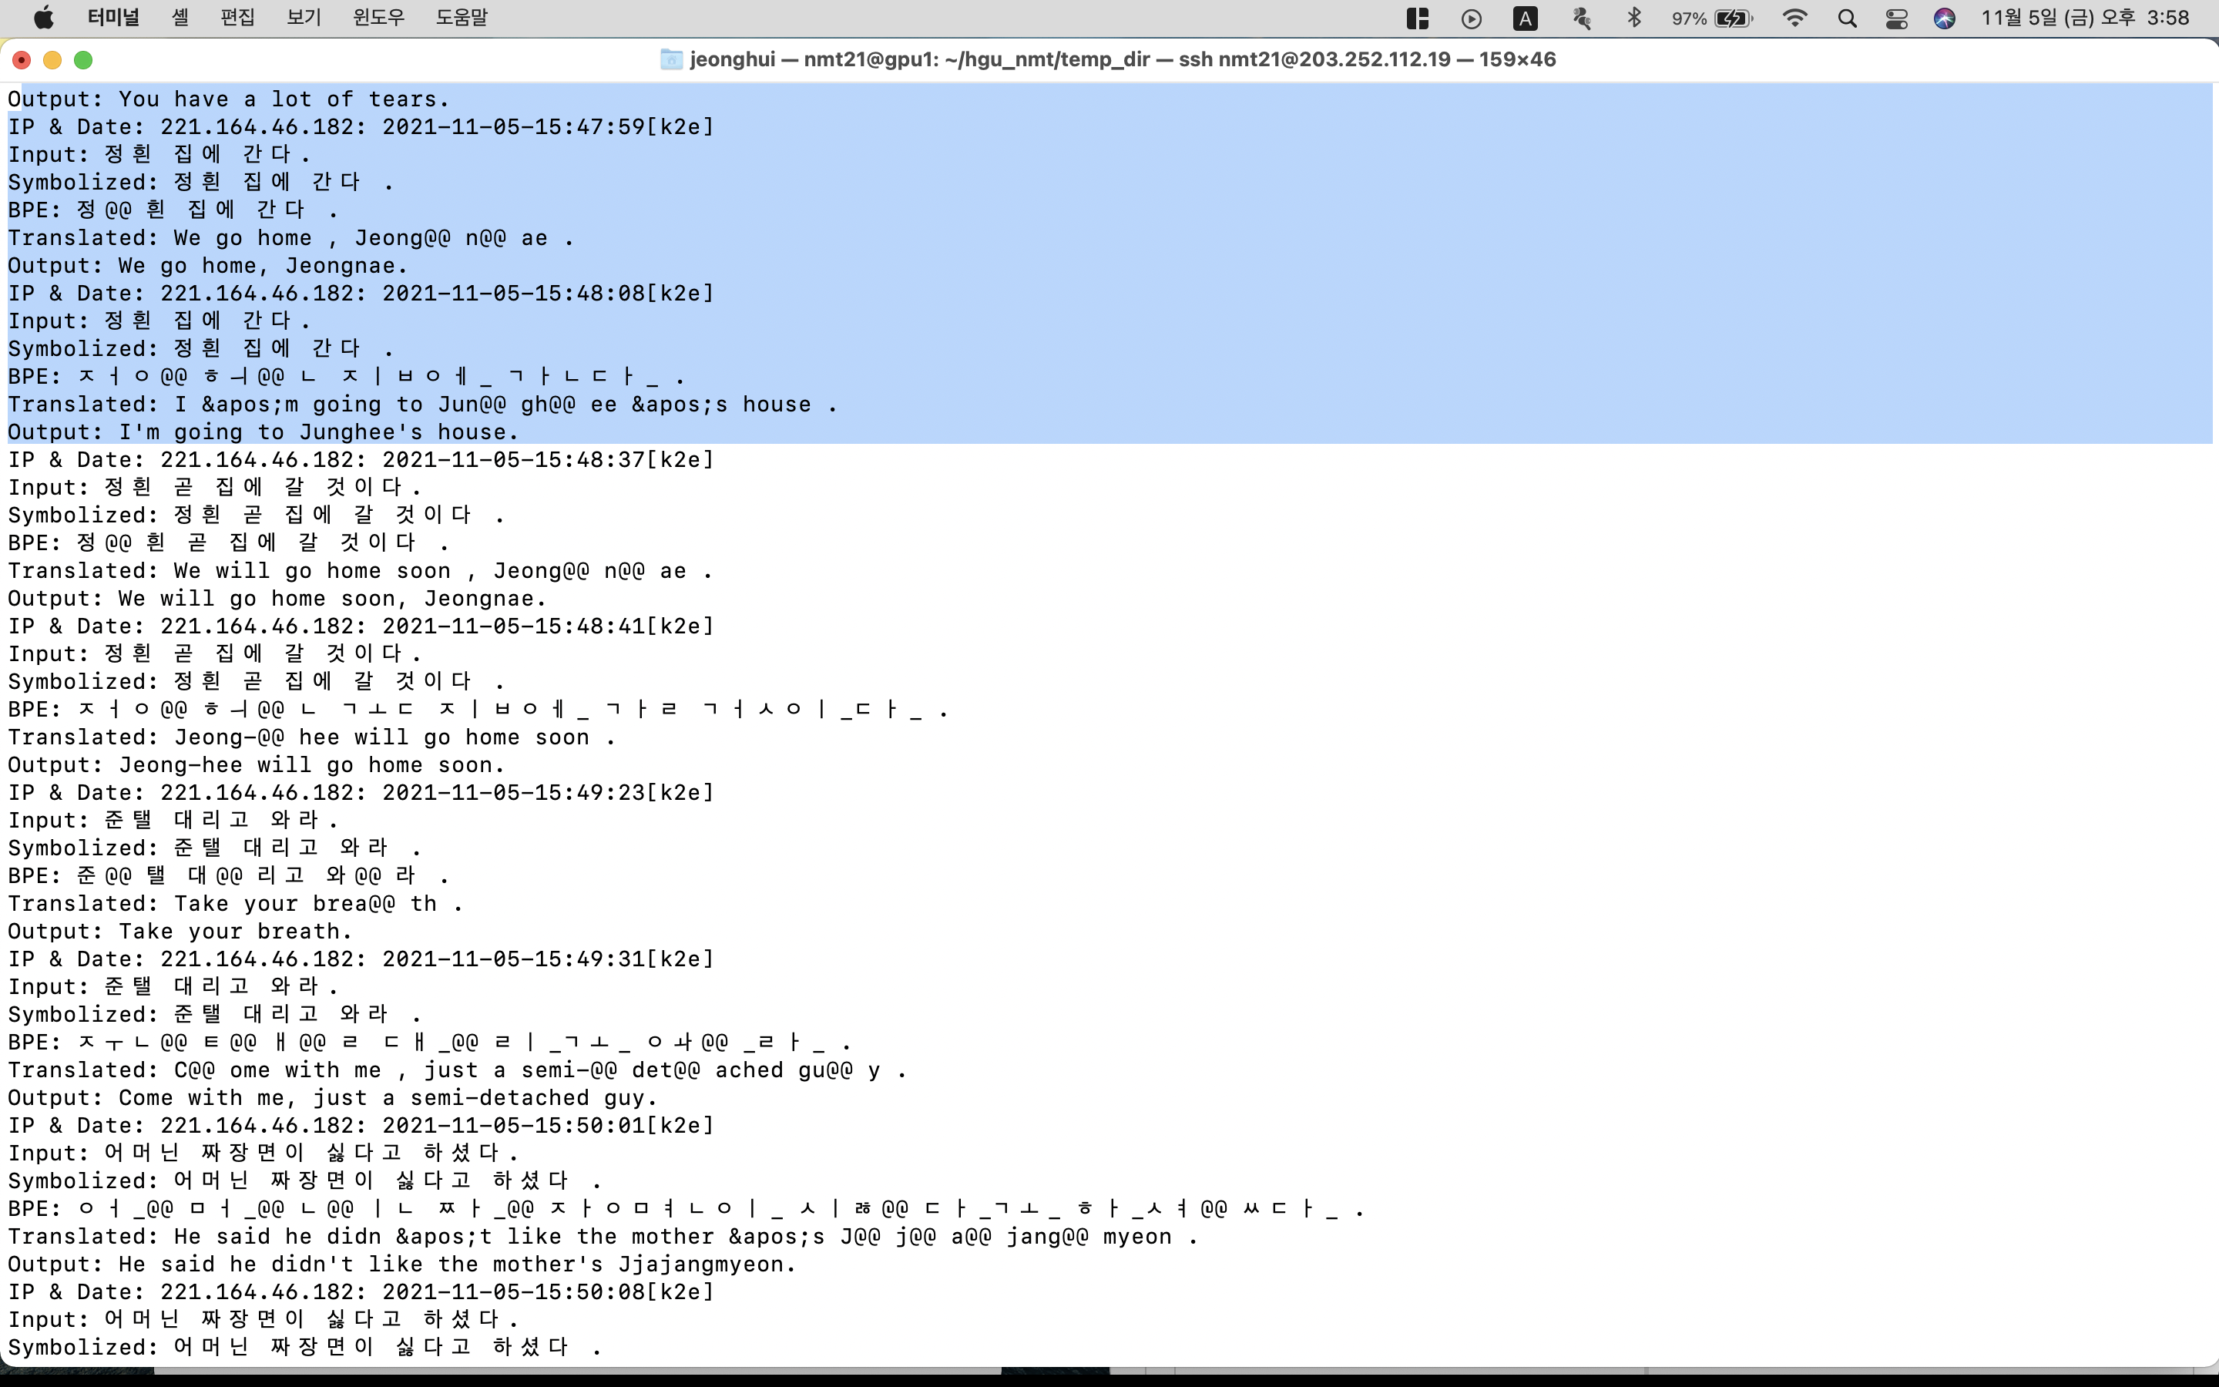
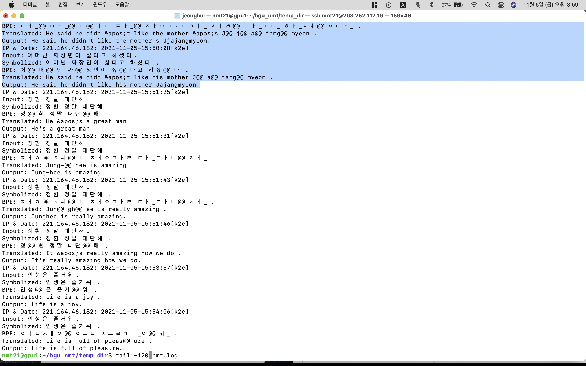
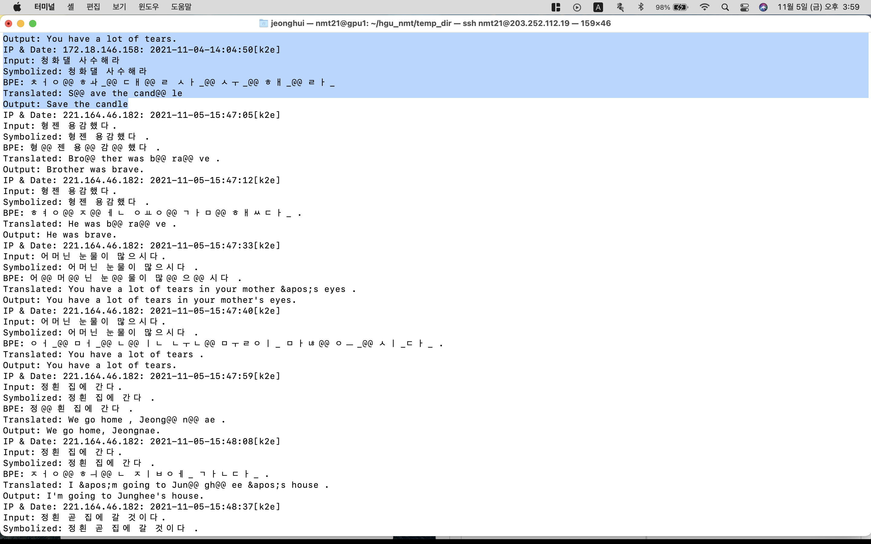
자모 단위 변환
-bpe 및 번역 예시
Notes:
이것이 기본 번역기와 자모 단위 번역기의 bpe와 번역 결과입니다. 다음과 정흰이라는 부분에서 bpe가 달라지는 것을 보실 수 있습니다. 이러한 bpe의 차이가 번역의 차이로 이어지게 됩니다. 다음의 문장도 마찬가지로 정흰이라는 부분에서 차이가 생깁니다. 다음도 즐거워에서 차이가 생겨 비슷하지만 번역의 결과가 달라지는 것을 보실 수 있습니다. 마지막은 너무 세밀화된 bpe로 인해 자모의 번역이 잘못되는 경우입니다. bpe의 사이즈를 어떻게 하냐에 따라 번역의 결과가 달라질 것으로 예상됩니다.

Slide 15
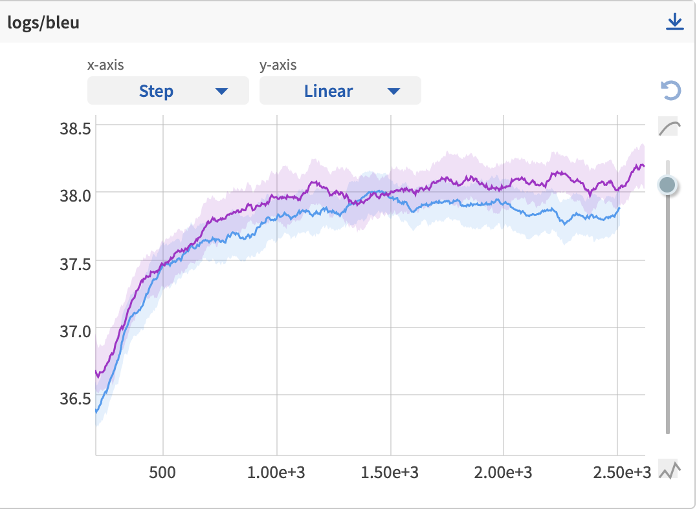
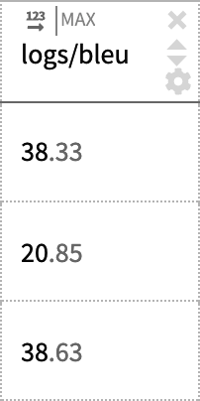
자모 단위 변환
-성능 비교(bleu)
보라색 : 자모
파란색 : 기존
Notes:
이것은 자모 단위 번역과 기존 번역의 bleu score의 차이를 보여줍니다. 보라가 자모이고 파란색이 기존입니다. 다음과 같이 자모 단위 번역이 조금 더 좋은 성능을 보이는 것을 볼 수 있습니다.

Slide 16
높임말, 반말 변환

Slide 17


높임말 반말 변환이 왜 필요한가?
목적 및 기대 효과
영어에 없는 한국어의 높임말 때문에 한가지 영어 문장에 대해 여러 한국어 문장이 번역이 가능합니다. 올바른 번역에 BLEU score가 낮게 나올 수 있습니다.
사랑해요
나는 너를 사랑해
같은 의미,
다른 번역
“I love you.”
사랑해
저는 당신을 사랑합니다.

Slide 18
번역의 성능을 개선하는 것이 목표이다.
목적 및 기대효과
“밥 먹으러 갑시다.”
“밥 먹으러 가자.”
높임말 반말 변환
시스템
“부담이 되더라.”
“부담이 되더라.”
“죄송해요. 많이 힘들었죠?”
“미안해. 많이 힘들었지?”
.
.
.
.
.
.
.
.

Slide 19
번역의 성능을 개선하는 것이 목표이다.
목적 및 기대효과
Model
“밥 먹으러 가자.”
“부담이 되더라.”
“미안해. 많이 힘들었지?”
.
.
.
.

Slide 20
높임말 반말 변환하는 것이 성능을 개선한다고 가정
가정 및 구현
- 데이터를 반말 또는 높임말로 통일하기 때문에 번역상 생기는 문제를 해결하는데 기여할 수 있다고 생각
- 이때 데이터들을 변환하는 것을 train을 통해서 변환하는 것이 아닌 변환기를 구현하여 보다 가볍게 변환을 하는 것이 목표

Slide 21
어떻게 변환을 하였는가?
높임말 -> 반말 과정
바쁘고 힘들겠지만 즐거운 마음으로 돌아왔습니다.
'바쁘/VA', '고/EC', '힘들/VA', '겠/EP', '지만/EC',
'즐거운/VA+ETM', '마음/NNG', '으로/JKB', '돌아왔/VV+EP', '습니다/EF'

Slide 22
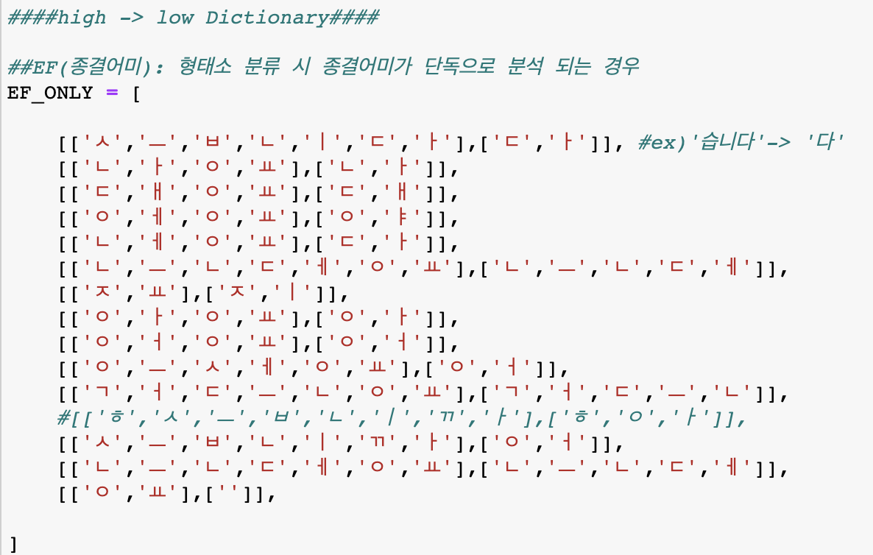
어떻게 변환을 하였는가?
높임말 -> 반말 과정
'바쁘/VA', '고/EC', '힘들/VA', '겠/EP', '지만/EC',
'즐거운/VA+ETM', '마음/NNG', '으로/JKB', '돌아왔/VV+EP',
'습니다/EF'

Slide 23
어떻게 변환을 하였는가?
높임말 -> 반말 과정
'바쁘/VA', '고/EC', '힘들/VA', '겠/EP', '지만/EC',
'즐거운/VA+ETM', '마음/NNG', '으로/JKB', '돌아왔/VV+EP', '다/EF'
'다/EF'
바쁘고 힘들겠지만 즐거운 마음으로 돌아왔다.

Slide 24
어떻게 변환을 하였는가?
높임말 -> 반말 변환 예시
'바쁘/VA', '고/EC', '힘들/VA', '겠/EP', '지만/EC',
'즐거운/VA+ETM', '마음/NNG', '으로/JKB', '돌아왔/VV+EP', '다/EF'
어떤 형태소인지, 또한 앞에 나온 형태소가 무엇인지에 따라 사전을 다르게 구현해서 해당하는 형태소가 바뀌도록 구현하였다.

Slide 25
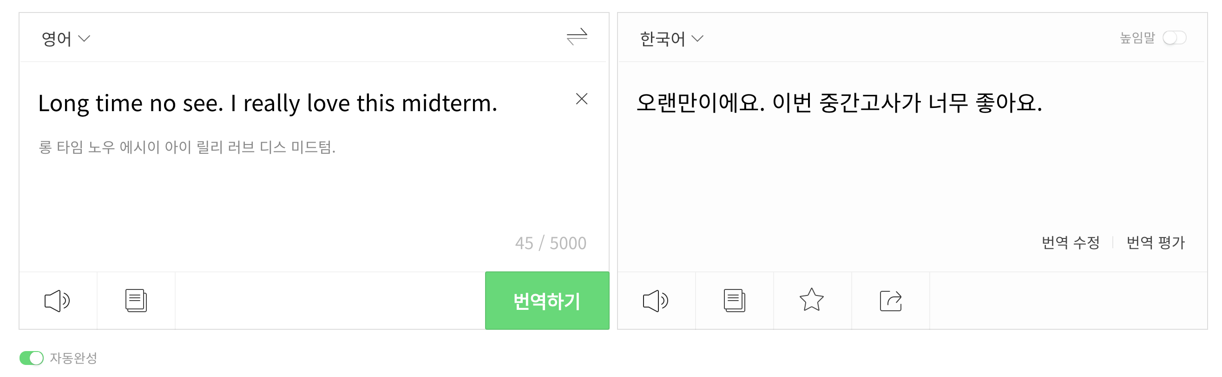
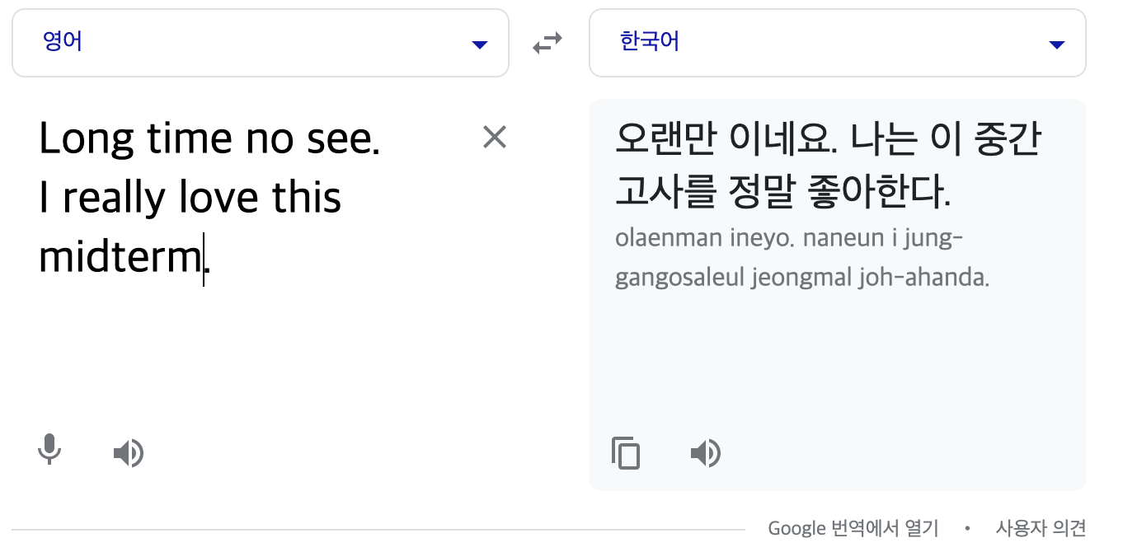
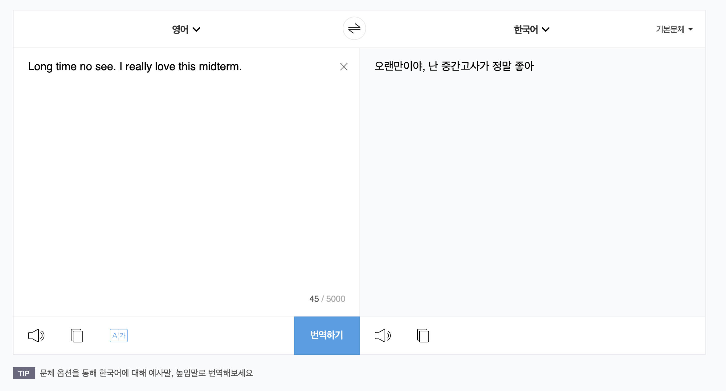

현존하는 번역기와의 차별화
Google Translate, Papago, Kakao i 번역

Slide 26
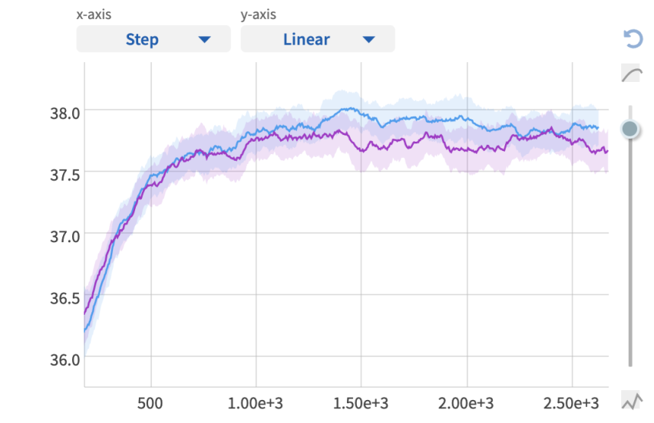
높임말->반말 데이터로 Train을 해봤다.
반말로 이루어진 Data로 Train
현재 Training하고 있는 데이터는 마침표 문제를 해결하지 않은 데이터이다.

Slide 27
앞으로의 개선 방향 및 질문
계획 및 자문
높임말 -> 반말
변환 Data
Model
반말 -> 높임말
변환 Data
현재 높임말을 반말로 변환하는 것은
만들어 둔 상태이고 마침표 이슈가 해결이
된다면 다시 모델이 돌려볼 것입니다.
사전을 더 정교하게 만든 다음 데이터를 변환할
예정입니다. 아직 구현 중에 있습니다.

Slide 28
앞으로의 개선 방향 및 질문
계획 및 자문
전체 Data에서
30.35% 변환
높임말 -> 반말
변환 Data

Slide 29
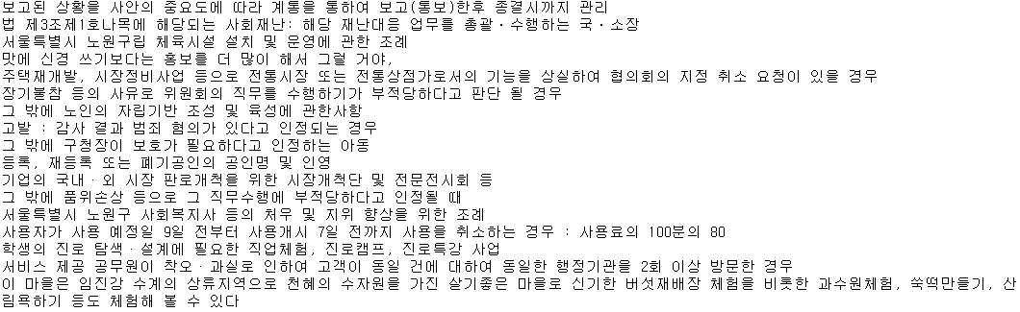
앞으로의 개선 방향 및 질문
계획 및 자문
변환하지 못하는
Data : 3732

